Slide 1
maTEMatika
Deljenje

Slide 2
Delovni zvezek
Danes na urniku sicer ni matematike, ampak smo s snovjo malce v zaostanku, zato boste rešili nekaj vaj, da malo vadite deljenje.
Dodatna razlaga:
https://youtu.be/u22rLnd0b78
https://youtu.be/8Ej4r8wIev8
Preberite primer na modri podlagi. Prepišite primer v zvezek.
Rešite nalogi 1 in 2 na strani 11.
Za vse, ki nimate delovnega zvezka doma je.
Naslednji teden bom lahko šla na šolo in se bomo s starši dogovorili, kako lahko delovni zvezek prevzamete.

Slide 3
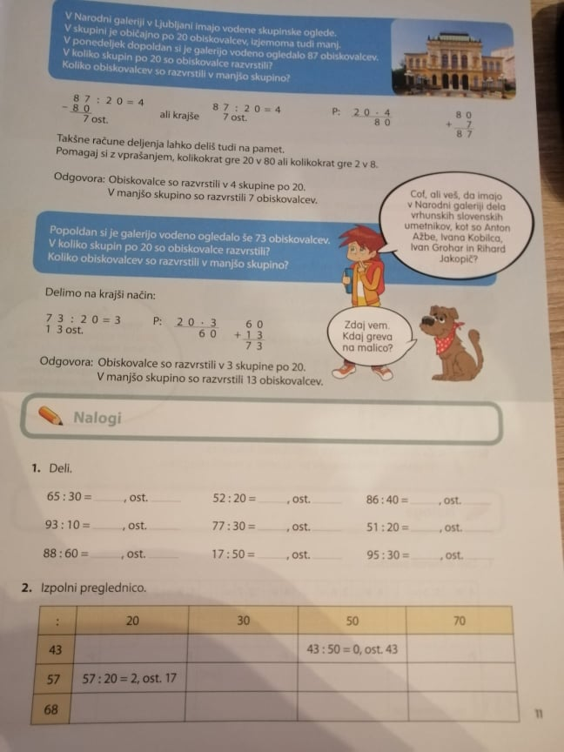
Stran iz delovnega zvezka
Imej lep dan. ☺

